Slide 1


BUỔI 1: TỪ RAZOR VIEW SANG JSX

Slide 2
Nội dung buổi học
  React vs Razor View
  Setup Project ViteJS & Tailwind
  Component trong React
  CSS vs Tailwind
  Thực hành

Slide 3
Lí thuyết: React vs Razor View
React | Razor View (ASP.NET MVC)
Là một thư viện JavaScript để xây dựng giao diện người dùng, phát triển bởi Facebook. Sử dụng thành phần (component) để tái sử dụng mã và tổ chức giao diện. Hỗ trợ lập trình một chiều (one-way data binding). Thường sử dụng với REST API hoặc GraphQL để lấy dữ liệu. | Là một phần của framework ASP.NET MVC, sử dụng cú pháp Razor để xây dựng giao diện. Kết hợp giữa HTML và C# để tạo ra nội dung động. Hỗ trợ lập trình hai chiều (two-way data binding) thông qua model binding. Thường sử dụng với các controller để xử lý logic và trả về view.

Slide 4
JSX là gì?
  Cú pháp giống HTML: JSX cho phép bạn viết mã giống như HTML bên trong JavaScript
  Kết hợp JavaScript và HTML: Bạn có thể nhúng các biểu thức JavaScript vào trong JSX bằng cách sử dụng dấu ngoặc nhọn {}.
  Phải được biên dịch: Trình duyệt không hiểu JSX trực tiếp. Do đó, trước khi chạy, JSX cần phải được biên dịch thành JavaScript thông thường. Thường thì bạn sẽ sử dụng Babel hoặc một trình biên dịch khác để thực hiện điều này.
  Các thành phần React: JSX thường được sử dụng để tạo ra các thành phần (components) trong React, cho phép bạn dễ dàng tái sử dụng và tổ chức mã.

Slide 5
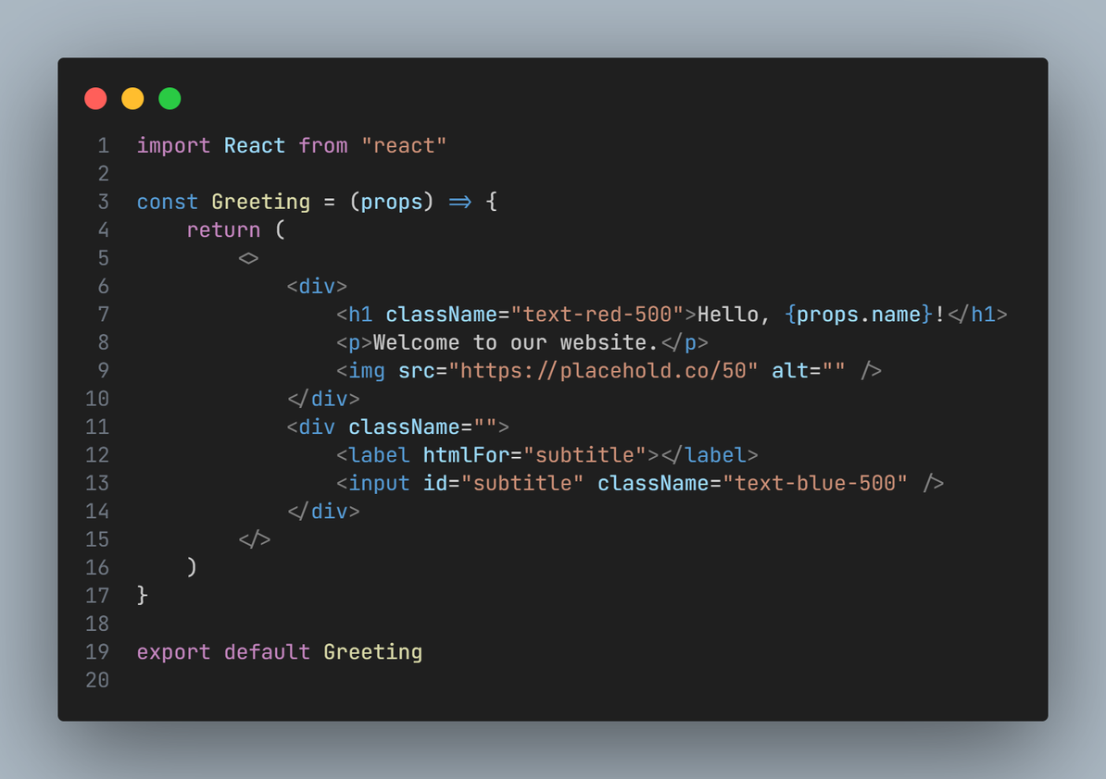
Quy tắc
  class -> className.
  for -> htmlFor.
  Các thẻ phải đóng kín (<img />, <br />).
  Bao bọc bởi 1 thẻ cha (hoặc Fragment <>...</>).

Slide 6
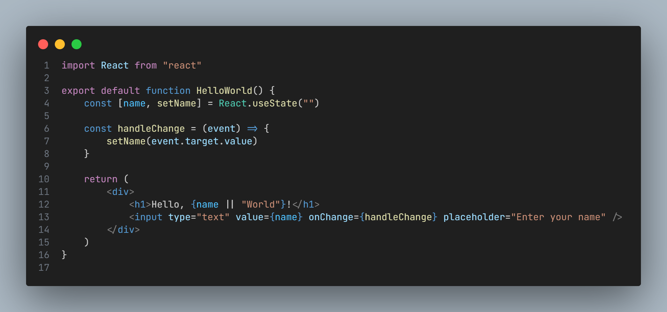
Syntax React

Slide 7
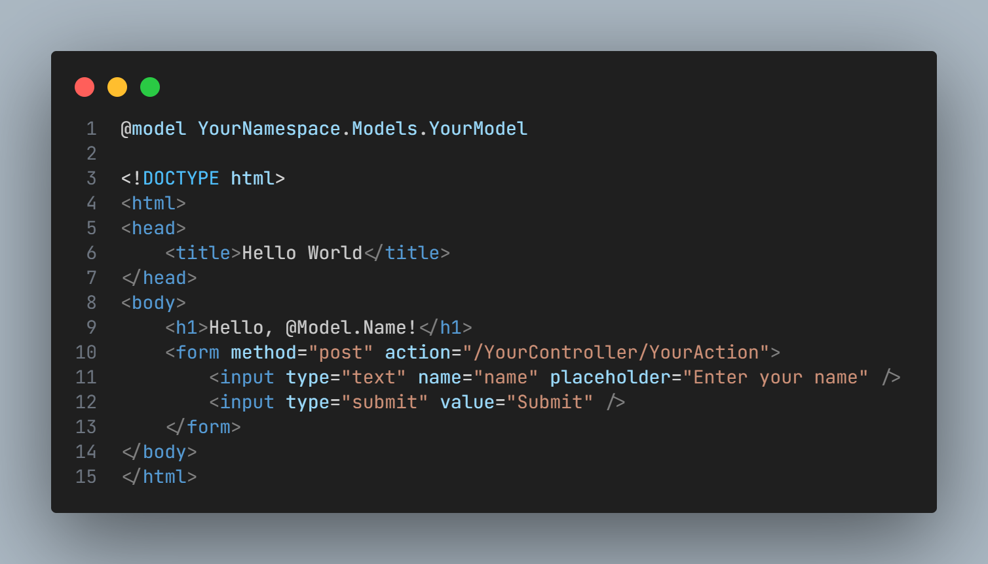
Syntax Razor View

Slide 8
Tạo project React với Vite
Truy cập tài liệu của Vite hoặc TailwindCSS
https://vite.dev/guide/
https://tailwindcss.com/docs/installation/using-vite

Slide 9
NPM khác gì NuGet
NPM (Node Package Manager) | NuGet
Là công cụ quản lý gói cho Node.js và JavaScript. Được sử dụng để cài đặt và quản lý các thư viện JavaScript và các công cụ phát triển liên quan. Các gói được cài đặt từ kho lưu trữ trực tuyến (npm registry). Hỗ trợ các tệp cấu hình như package.json để quản lý các gói và thông tin dự án. | Là công cụ quản lý gói cho .NET và các ứng dụng dựa trên .NET. Được sử dụng để cài đặt và quản lý các thư viện .NET, bao gồm cả thư viện cho ASP.NET, WinForms, WPF và các loại dự án khác. Các gói được cài đặt từ kho lưu trữ NuGet (nuget.org). Sử dụng tệp cấu hình như packages.config hoặc .csproj để quản lý các gói và thông tin dự án.

Slide 10
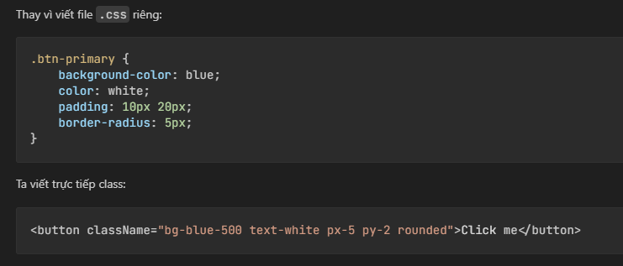
Tailwind vs CSS

Slide 11
Tư duy Utility-first CSS qua Tailwind
Hiệu quả
Đơn giản
Responsive
Tailwind giúp giảm thời gian viết CSS.
Không cần tên class, dễ chỉnh sửa nhanh.
Tailwind hỗ trợ responsive design một cách hiệu quả.

Slide 12
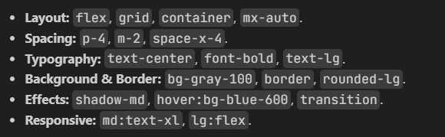
Các className phổ biến trong Tailwind

Slide 13

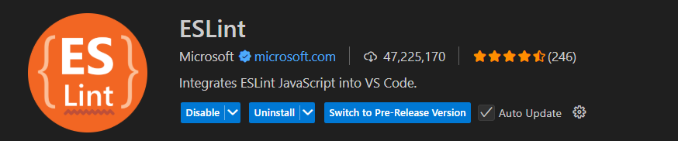

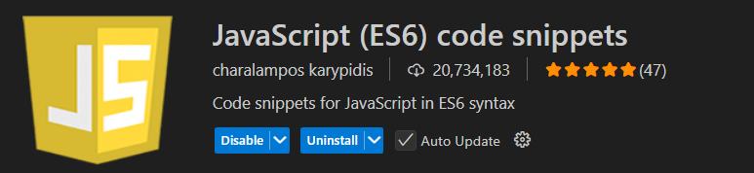

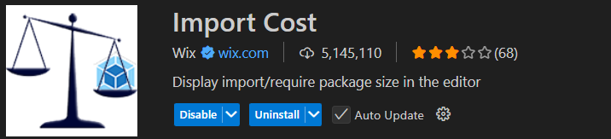

Cài đặt Extension hỗ trợ code

Slide 14
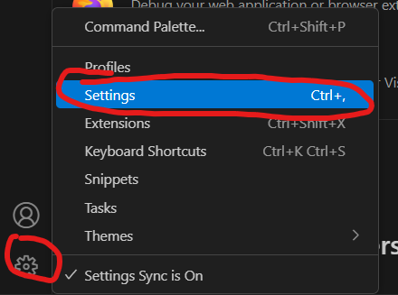
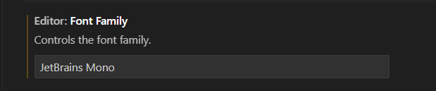
Cài đặt font chữ
Bước 1: Tìm từ khóa “JetBrain Mono”
Bước 2: Tải về và giải nén, Ctrl + A sau đó chuột phải để install font
Bước 3: Bấm vào Setting
Bước 4: Editor: Font Family

Slide 15
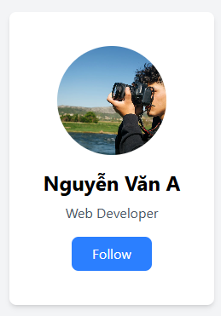
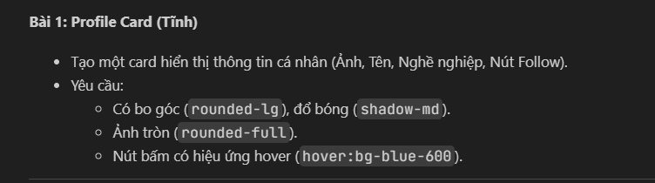
Bài tập

Slide 16
Bài tập về nhà:
Tạo trang Landing Page
Thiết kế Header cơ bản
Logo, Menu đơn giản
Banner thu hút sự chú ý
Ảnh nền, Text nổi bật
Footer với thông tin
Copyright, Liên hệ đơn giản

Slide 17
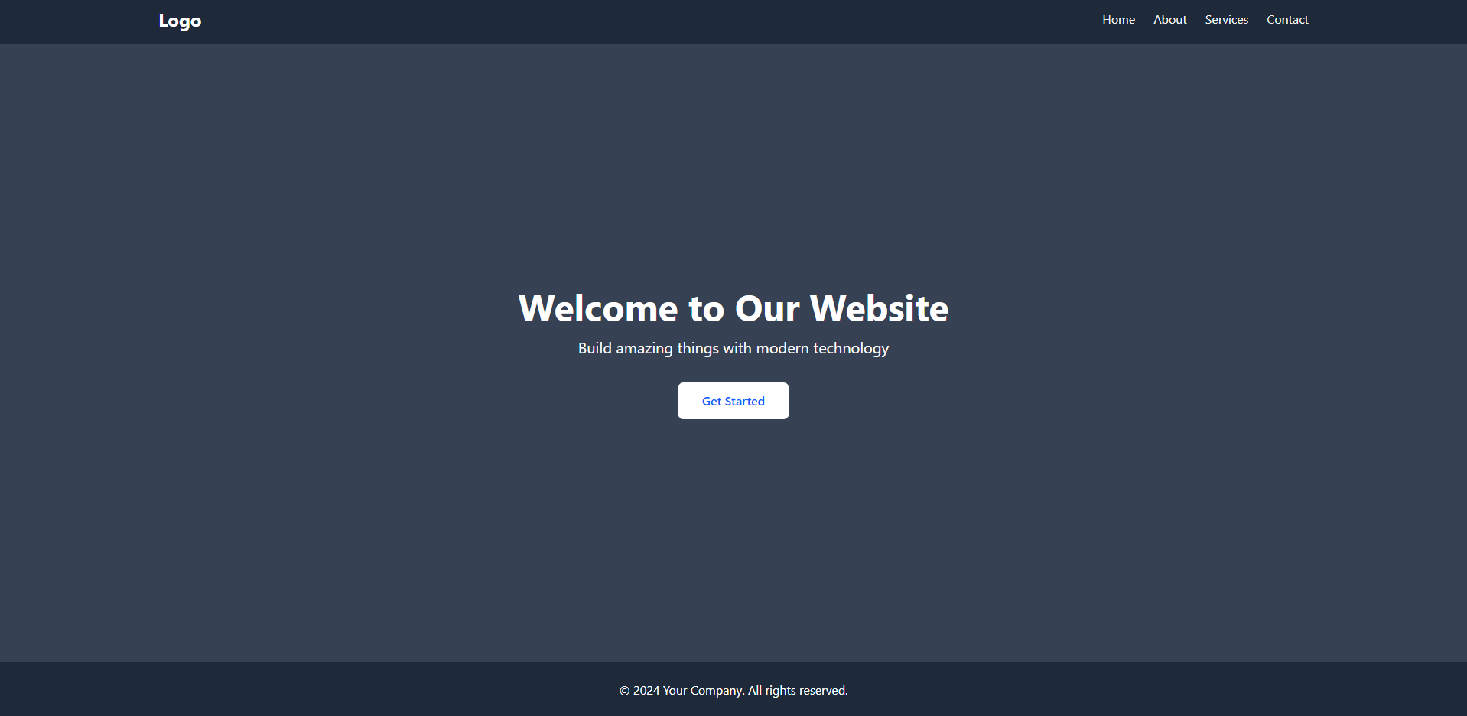
Bài mẫu về nhà

